Slide 1

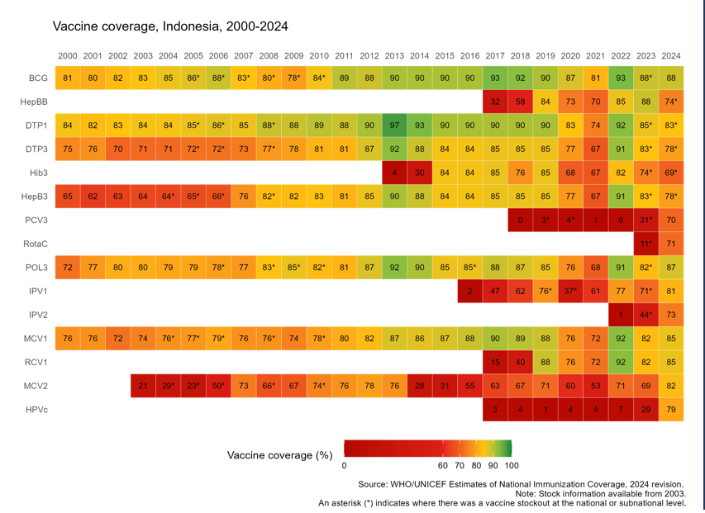


ИНДОНЕЗИЯ
Поддержание и укрепление охвата иммунизацией
в странах со средним уровнем дохода
Ташкент, Узбекистан, 07-09 октября 2025 г.
Ведущие факторы, вызывающие постоянные проблемы с охватом
Принципы управления и руководства: межведомственный подход к координации остается неоптимальным, особенно в плане охвата удаленных и труднодоступных районов. Финансирование: ограниченный бюджет для поддержки реализации программы, особенно на субнациональном уровне. Человеческие ресурсы: высокая текучесть кадров, неоднородный потенциал, неравномерное распределение и разнообразие функций, выполняемых медицинскими работниками. Предоставление услуг: неоптимальная интеграция с другими программами. Доступность вакцин и логистика: перебои с поставками вакцин. Данные и информация: переход с ручных на цифровые системы записи ресурсов, нерешительность в отношении вакцинации.
Приоритетные потребности в оптимизации охвата (по состоянию на 2026 год)
Обратиться к местным органам государственного управления с просьбой выделить бюджет на программу иммунизации. Укрепить кадровый потенциал и межведомственное сотрудничество, включая частный сектор. Разработать многолетний план вакцинации и логистики. Интегрировать регистр иммунизации в систему логистики вакцин. Оптимизировать процесс реализации программы Sustainable Outreach Services (SOS, «Устойчивые услуги по проведению информационно-разъяснительной работы»). Улучшить адаптацию и внедрение коммуникационных стратегий в области иммунизации на субнациональном уровне.
Успехи и извлеченные уроки
Районы, которые провели подробную оценку затрат и ресурсов, смогли лучше согласовать аспекты партнерской поддержки и мобилизовать местные средства для проведения информационно-разъяснительной работы и оказания услуг. Привлечение медицинских работников, представителей PKK (Движение за благосостояние семьи), лидеров общин/религиозных лидеров и других местных партнеров оказалось эффективным для восстановления доверия и повышения степени принятия сообществом в нерешительных или недостаточно обслуживаемых районах. Обмен опытом между районами позволил на практике изучить и адаптировать успешные подходы, особенно в районах со схожими географическими и демографическими характеристиками. В рамках двух раундов программы периодической интенсификации плановой иммунизации PIRI/PENARI в 2025 году (май и август) было введено более 1 миллиона доз «наверстывающей иммунизации», и еще один раунд запланирован на ноябрь.
Реализованные подходы
Разработана Национальная стратегия иммунизации (НСИ) на 2025-2029 годы (2024-2025 годы.). Постоянная пропаганда и регулярный мониторинг, дополняемые стимулами с помощью программы PIRI/PENARI. Привлечение организаций гражданского общества для поддержки отслеживания нарушителей и достижения нулевой дозы у детей в рамках инициативы INEY2 (Инвестиции в питание и ранние годы жизни, фаза 2) (с 2024 г. по наст. вр.). Реализация коммуникационной стратегии, включая взаимодействие с влиятельными лицами в социальных сетях и профессиональными организациями для борьбы с дезинформацией. Оптимизация электронной логистики иммунизации (SMILE) для обеспечения видимости запасов и условий хранения вакцин в режиме реального времени (с 2023 г. по наст. вр.). Повышение квалификации медицинских работников, в том числе в частном секторе, с помощью различных методов обучения, таких как очное обучение и массовые открытые дистанционные курсы (МОДК).

